Slide 1
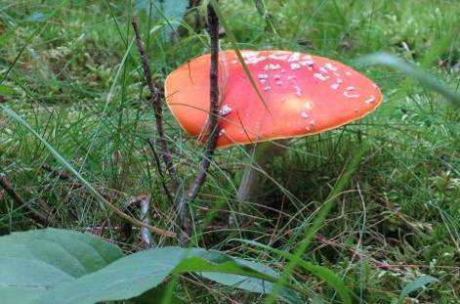
МОУ Среднедевятовская СОШ
Лаишевского муниципального района
Республики Татарстан
Урок по курсу ОКРУЖАЮЩИЙ МИР
Тема урока «С лукошком за грибами»
1 класс УМК «Перспективная начальная школа»
Учитель первой квалификационной категории
Горбунова Лидия Степановна.

Slide 2
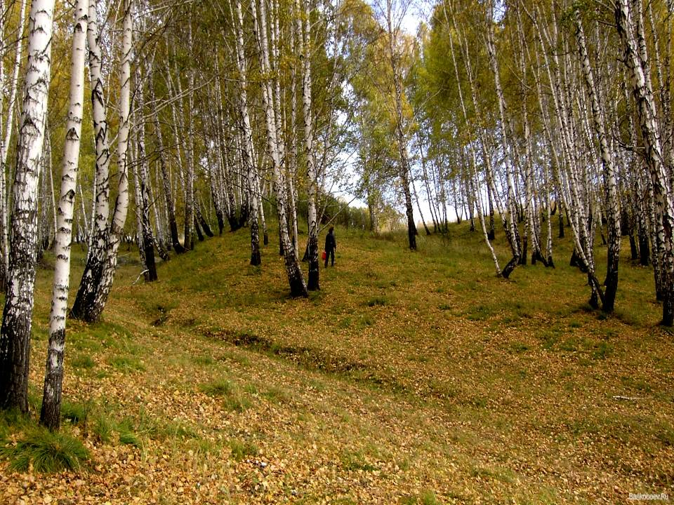
С лукошком за грибами

Slide 3
Гриб - это не растение

Slide 4
Строение гриба
шляпка
споры
ножка
грибница

Slide 5
Незрелая мякоть
съедобного гриба
заменяла пластырь.
Вытяжку из белого гриба применяли при обмороже-
ниях.

Slide 6
Царь грибов – белый гриб - боровик

Slide 7
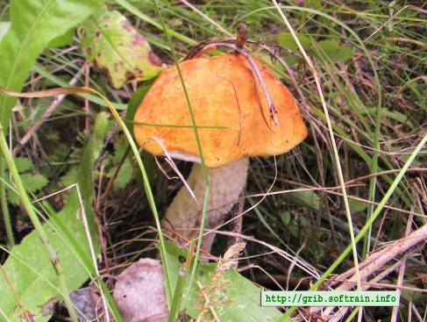
Подосиновик – растет под осиной.
Крепкая ножка.
Шляпка красно –
оранжевая. Оттого и зовут его
красноголовиком.

Slide 8
Подберезовик–
растет под березой

Slide 9
Разноцветные сестрички - сыроежки

Slide 10
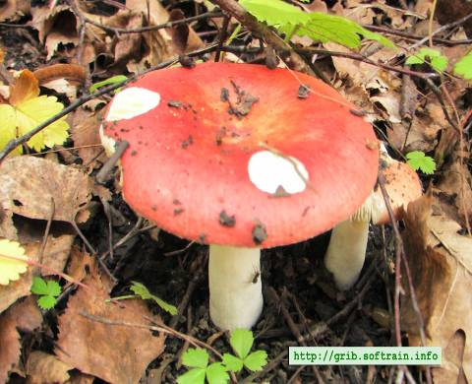
Сырыми есть нельзя.
Их солят, жарят, варят из них суп.
Растут в сырых местах.
Разноцветные шляпки:
красные, желтые,
малиновые,
зеленые, коричневые.

Slide 11
Съедобные грибы.
лисички

Slide 12
груздь

Slide 13
дождевик

Slide 14
опята

Slide 15
подберезовик

Slide 16
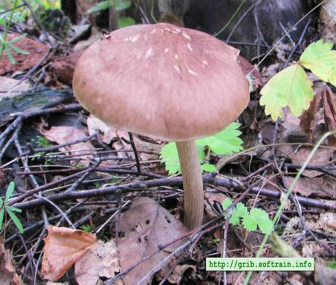
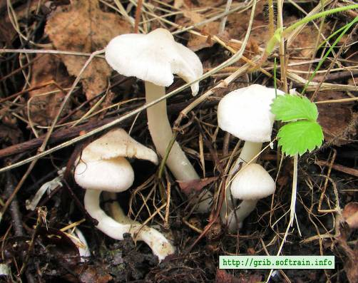
Несъедобные грибы.
поганки
поганки

Slide 17
мухомор

Slide 18
ложные опята

Slide 19
Правила сбора грибов

Slide 20
Нельзя грибы вырывать из грибницы, их срезают ножом у основания ножки или шляпки.
Старые перезрелые грибы не собирают, но и не сбивают ногами.
Не надо вырывать из земли молодые, крошечные грибы, они еще должны подрасти.
Собирать следует только хорошо известные съедобные грибы.

Slide 21
Польза грибов

Slide 22
Игра «Кто больше наберет грибов»

Slide 23
Понравилось ли вам быть на поляне, где много грибов?

Slide 24
Как работали на уроке?
я
знаю
умею
смогу научить

Slide 25
Молодцы!

